Slide 1
Umowy o dofinansowanie projektów z zakresu instrumentów finansowych w FEP 2021-2027 podpisane
posiedzenie Komitetu Monitorującego FEP 2021-2027
Gdańsk, 6-7 grudnia 2023 r.

Slide 2
Instrumenty finansowe w FEP 2021-2027
Projekt | Wkład UE mln EUR | Wkład UE mln PLN
B+R (wejścia kapitałowe) | 15,3 | 68,1
Rozwój i transformacja MŚP | 35,7 | 159,3
Efektywność energetyczna | 19,4 | 86,3
Budowa i rozbudowa OZE | 18,0 | 80,5
Gospodarka obiegu zamkniętego w MŚP | 24,3 | 108,1
Kształcenie ustawiczne osób dorosłych | 12,6 | 56,1
OGÓŁEM FEP 2021-2027 | 125,3 | 558,4

Slide 3
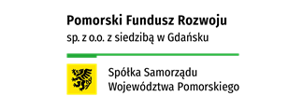
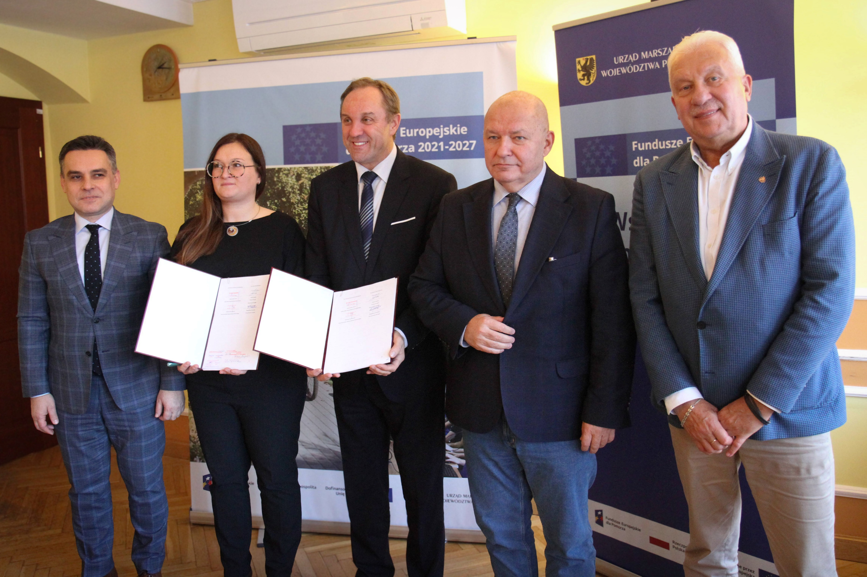

Umowy z Menadżerami Funduszy Powierniczych podpisane
EFRR
97,4 mEUR
434,2 mPLN
GOZ w MŚP
TERMO POŻYCZKA
Umowa podpisana 28.11.2023 r.
OZE
ROZWÓJ MŚP
EFRR i EFS+
27,9 mEUR
124,2 mPLN
B+R
KSZTAŁCENIE USTAWICZNE
Umowa podpisana 01.12.2023 r.

Slide 4

Dziękuję za uwagę

